Slide 1
LC22 : Evolution et équilibre chimique
Mathieu Markovitch

Slide 2

Un premier équilibre
$$2NO_{2}\left(g\right)=N_{2}O_{4}\left(g\right)$$
Roux
Incolore
https://www.youtube.com/watch?v=uCOFDeaP4tE

Slide 3
Hypothèses sur le système étudié
Système fermé siège d’une réaction chimique
Equilibre thermodynamique
Transformations isothermes (T=T_{ext}) et isobares (P=P_{ext})
Pas de travail autre que celui des forces de pression

Slide 4
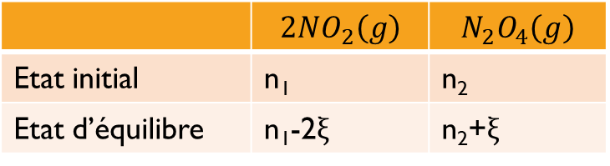
Retour sur l’équilibre
 | $$2NO_{2}\left(g\right)$$ | $$N_{2}O_{4}\left(g\right)$$
Etat initial | n₁ | n₂
Etat d’équilibre | n₁-2ξ | n₂+ξ
=

Slide 5
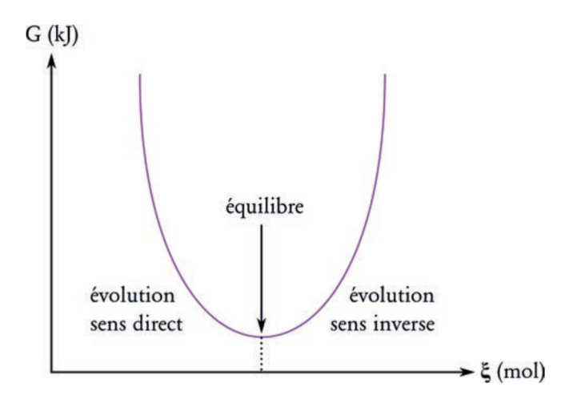


Evolution vers l’équilibre
$$Δ_{r}G<0$$
$$Δ_{r}G>0$$

Slide 6
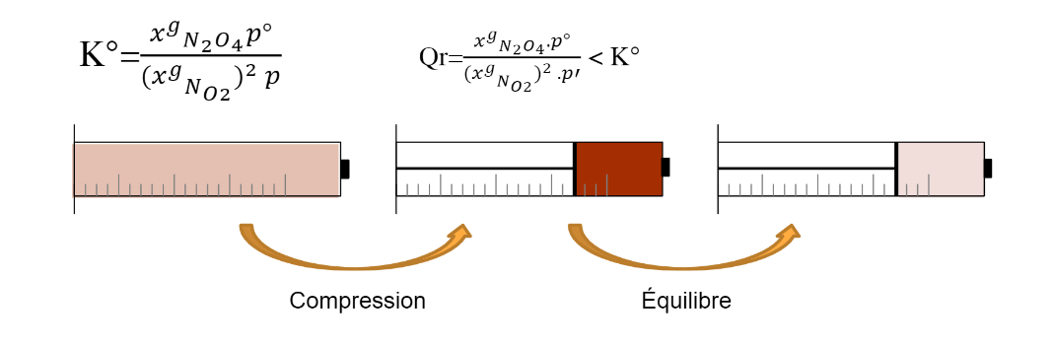
Influence de la pression

Slide 7
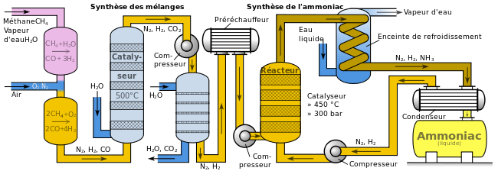
Conclusion

